Slide 1

图神经网络 Introduction to Graph Neural Networks
主讲人：万瑶
wanyao@hust.edu.cn
2024年10月23日
所有材料均来自于网络，仅用于教学。本人不具备任何版权！

Slide 2
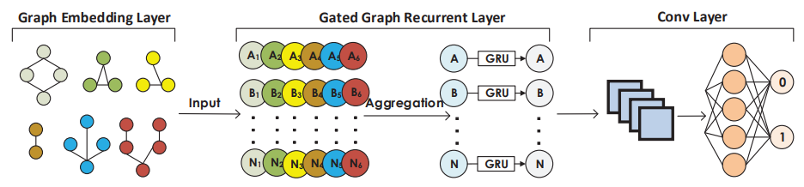
实验一：基于图神经网络的代码漏洞检测
代码漏洞检测：给定一段代码，判断其是否含有漏洞，二分类问题。本实验中，将代码漏洞检测粒度限定为函数级。
本实验将会复现并改进一个经典的代码漏洞检测模型Devign，此模型基于代码属性图（CPG）和门控图循环网络(GGRN)，其框架为:

Slide 3
实验一：基于图神经网络的代码漏洞检测
实验主要内容：
阅读论文《 Devign: Effective Vulnerability Identification by Learning Comprehensive Program Semantics via Graph Neural Networks 》
复现原文的代码实现
调整图神经网络模型结构或使用其它方法改进模型，提升代码漏洞检测的精度和Recall
实验任务书： https://github.com/gystar/devign_lab，请使用Chrome、Firefox或Edge浏览器预览 Jupyter Notebook.

Slide 4
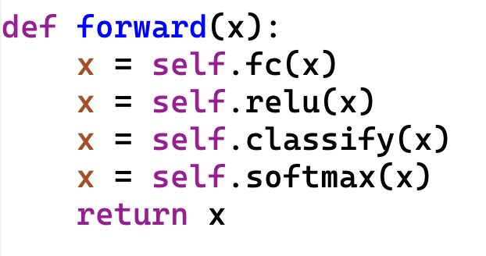
实验二：代码类型推断（不建议，难度比较大）
类型推断，旨在推测可选类型系统（Optional Type System）中变量的类型注解。
统计研究表明，在使用支持可选类型系统的语言编写的程序中，绝大部分静态分析无法推断类型（未运行时具有多个可选类型）的变量在动态执行中类型仍然是唯一确定的。
例如，在下面的程序中， 变量 x 的类型通常是tensor，但并没有严格的条件保证它必须是tensor类型，事实上， np.array 在合适的条件下也可以作为此函数的参数，因此，静态分析至少会给出 tensor 和 np.array 两个结果，但实际执行过程中，对forward函数的所有调用所传入的x可能都是tensor类型。
Notes:
尽管如此，静态分析中我们仍然无法保证这一点，因为【存在传入 np.array的可能性】，我们不能忽略这个可能性，只有在动态执行过程中，才能去掉这些可能性。
这也是为什么是“推断”而不是“推导”的原因

Slide 5
实验二：代码类型推断（不建议，难度比较大）
静态分析难以解决此类问题，(Hassan et al., 2018) Typpete 提出了使用SMT求解器（SAT求解器的推广形式）对程序进行严格的静态分析和规约，转化为类型可满足性问题，但在实际求解的过程中，选择的可满足解通常是trivial的，或者含有明显的不合理性。
鉴于此，人们提出了基于深度学习和数据驱动的类型推断模型，将代码送入模型，利用深度神经网络的泛化能力对变量的类型进行推测。
Typilus是2020年提出的类型推断模型，实验目标是使用NaturalCC库复现这个模型。
实验任务书： https://github.com/3usi9/type_prediction_lab ，请使用Chrome、Firefox或Edge浏览器预览 Jupyter Notebook.
Notes:
Typpete的缺陷：它能保证输出通过静态类型检查，但通过类型检查的类型不一定是正确的，例如上面的forward函数，尽管使用 np.array 和 torch.tensor 都可以通过静态类型检查，但是选择 np.array 类型会导致程序运行时出错，且人可以很容易观察到这里应该选择tensor类型。

Slide 6
评分规则
相关工作（30）
实验完成度（50分）
实验报告（20分）

Slide 7
参考文献
Devign: Effective Vulnerability Identification by Learning Comprehensive Program Semantics via Graph Neural Networks, 2019
Typilus: Neural Type Hints, PLDI 2020

Slide 8
谢谢！ Q&A

